Slide 1
স্বাগতম

Slide 2
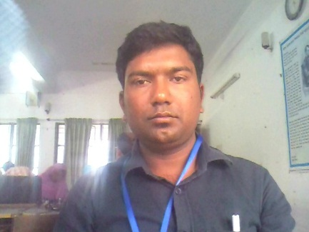
শিক্ষক পরিচিতি
মমিনুল ইসলাম
সহকারী শিক্ষক
কুয়াবাসি দাখিল মাদ্রাসা
চাটমোহর ,পাবনা

Slide 3
পাঠ পরিচিতি
৮ম শ্রেণী
বিষয়ঃবাংলাদেশ ও বিশ্ব পরিচয়
অধ্যায়ঃ ১ম,
সময়ঃ৫০মিনিট

Slide 4
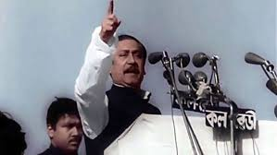
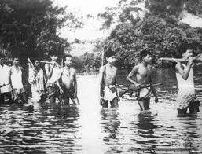
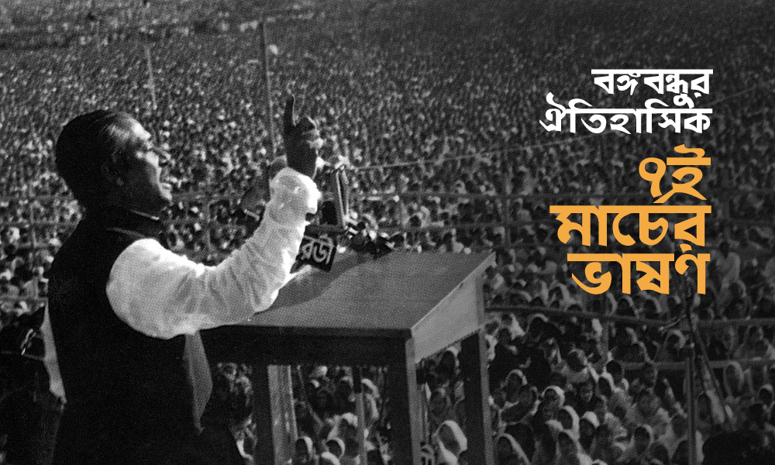
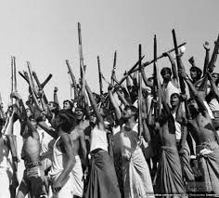
ছবিগুলো লক্ষ্য কর

Slide 5
ছবি তে তোমরা কি দেখলে?

Slide 6
আজকের পাঠ
বাঙালির স্বাধীনতার প্রস্তুতি ও ৭ই মার্চের ঐতিহাসিক ভাষণ

Slide 7
শিখন ফল
১। বঙ্গবন্ধু সম্পর্কে বলতে পারবে,
২। ৭ই মার্চের ভাষন ব্যখ্যা করতে পারবে,,
৩। ৭ই মার্চের ভাষনের গুরুত্ব বর্ণনা করতে পারবে।

Slide 8
একক কাজ
জাতীর জনকের ৭ই মার্চের ভাষণ ছিল বাঙালির মুক্তির সনদ আলোচনা করো

Slide 9
জোড়ায় কাজ
৭ই মার্চের ভাষণ ছিল বাংলাদেশের স্বাধিনতার প্রথম ধাপ আলোচনা কর।

Slide 10
মূল্যায়ন
১।একটি সার্বভৌম রাষ্ট্র পরিচালিত হয় কিসের মাধ্যমে? 2।জাতীর জনক ইতিহাসিক ভাষণ কোথায়
দিয়েছিল?

Slide 11
মুক্তিযুদ্ধের প্রেক্ষাপটে পাকিস্থানের ষড়যন্ত্র ওবাঙালিদের প্রস্তুতি বর্ণনা কর।

Slide 12
বাড়ির কাজ
মুক্তিযুদ্ধের প্রেক্ষাপটে পাকিস্থানের ষড়যন্ত্র ওবাঙালিদের প্রস্তুতি বর্ণনা কর।

Slide 13
ধন্যবাদ

